Slide 1
Аспирантура как уровень высшего образования
23 июня 2026 года
аттестация аспиранта 1-го года обучения
группы 7762
Тинишова Вадима Сергеевича
«Исследование и разработка моделей и методов
интегрированного зондирования пространства в 6G-сетях
для обнаружения малоразмерных летательных
аппаратов»
тема диссертации
Научный руководитель:
Богатырев Владимир Анатольевич, д.т.н.
Специальность: 2.2.15

Slide 2
Актуальность: рост числа БПЛА требует надежного обнаружения, а 6G-ISAC позволяет использовать телеком-инфраструктуру как сенсорную среду.
Проблематика: в 6G-ISAC недостаточно проработана проверяемая связь между физическими показателями обнаружения, решениями распределения ресурсов и сервисными SLA-исходами.
Цель: разработать модели и методы интегрированного зондирования пространства в 6G-сетях для обнаружения малоразмерных летательных аппаратов.
Задачи:
1. Разработать формально-верификационную модель 6G-ISAC сети.
2. Разработать системную и радиофизическую модели ISAC-сценария.
3. Сравнить методы beam management и выбрать антенную систему.
4. Разработать цифровой полигон и имитационные модели для валидации.

Slide 3
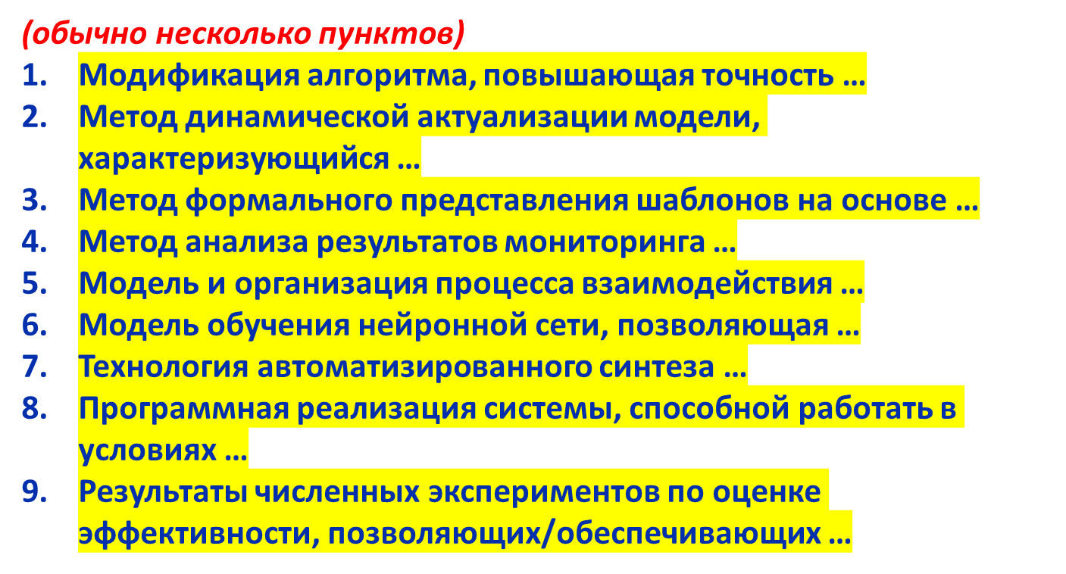
Предполагаемые результаты исследования
1. Формально-верификационная модель 6G-ISAC сети для сервиса обнаружения малоразмерных БПЛА
2. Системная модель интегрированного зондирования с БС, зондирующим БПЛА и БПЛА-целью
3. Модели каналов «воздух-земля», «воздух-воздух» и эхо-сигналов в рамках ISAC
4. Анализ методов управления луча и выбор антенной системы для зондирующего БПЛА
5. Цифровой полигон и имитационные модели для валидации предложенных методов в сценариях 6G-ISAC

Slide 4

Оглавление диссертации
Планируемые главы (разделы глав): Введение;
Глава 1. Литературный обзор и анализ существующих подходов к ISAC, обнаружению БПЛА и формальной верификации;
Глава 2. Теоретическая модель 6G-ISAC сети и формализация уровней системы;
Глава 3. Модели каналов, эхо-сигналов и метрик обнаружения;
Глава 4. Beam management и антенные решения для зондирующего БПЛА;
Глава 5. Цифровой полигон и имитационная валидация 6G-ISAC сценариев;
Из них подготовлено:
Введение, Глава 1 и глава 2;

Slide 5
Выполнение плана научных-исследовательских работ за 1-й год обучения
Поставленная задача | Полученный результат | Апробация результата
Формальная модель 6G-ISAC сети для оркестрации ресурсов и отказоустойчивости
Формализована четырехуровневая модель; проверяются отсутствие тупиков, ограниченное время реакции, безопасность очередей и корректность восстановления.
Конференция MoNeTec 2026

Slide 6
Показатели выполнения индивидуального плана аспиранта на конец прошедшего семестра*
Оценка* | Число публикаций |  |  | Участие и победы в грантах, конкурсах, премиях, именных стипендиях | Число апробаций на научных конференциях | Участие в НИОКТР
 | Scopus, Web of Science (из них Q1) | ВАК | РИНЦ
удовл. | 0 | 0 | 0 | 0 | 1 | не оц.
хор. | 0 | 1 | не оц. | 1 | 1 | не оц.
отл. | 0 | 1 | не оц. | 1 | 2 | не оц.
Личные показатели
Отл. | 1 | 0 | 0 | 0 | 1 | Не оц.
Готовность диссертации: 25 % (удовл. - 10%, хор. - 15%, отл. - 25%)

Slide 7
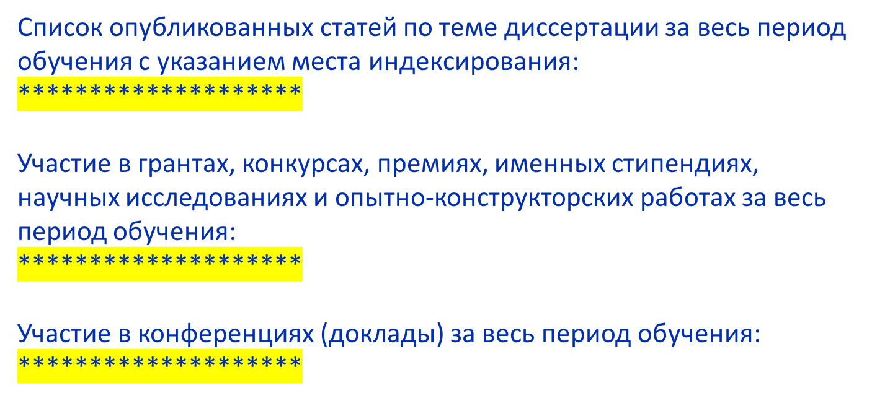
Дополнительные материалы
Список опубликованных статей по теме диссертации за весь период обучения с указанием места индексирования:
Mustafin A.R., Tinishov V.S. A Hierarchical Timed-Automata Evaluation Model for Resource Orchestration and Resilience in SDN-Enabled Computation-Centric 6G ISAC Networks // The International Science and Technology Conference «Modern Network Technologies, MoNeTec» - 2026, pp. 15. Springer; Scopus. На данный момент статья не опубликована в журнале.
Участие в конференциях (доклады) за весь период обучения:
MoNeTec 2026 - материал подготовлен к рассмотрению, на данный момент конференция не проведена.

Slide 8
Аспирантура как уровень высшего образования
Спасибо за внимание!

